Slide 1
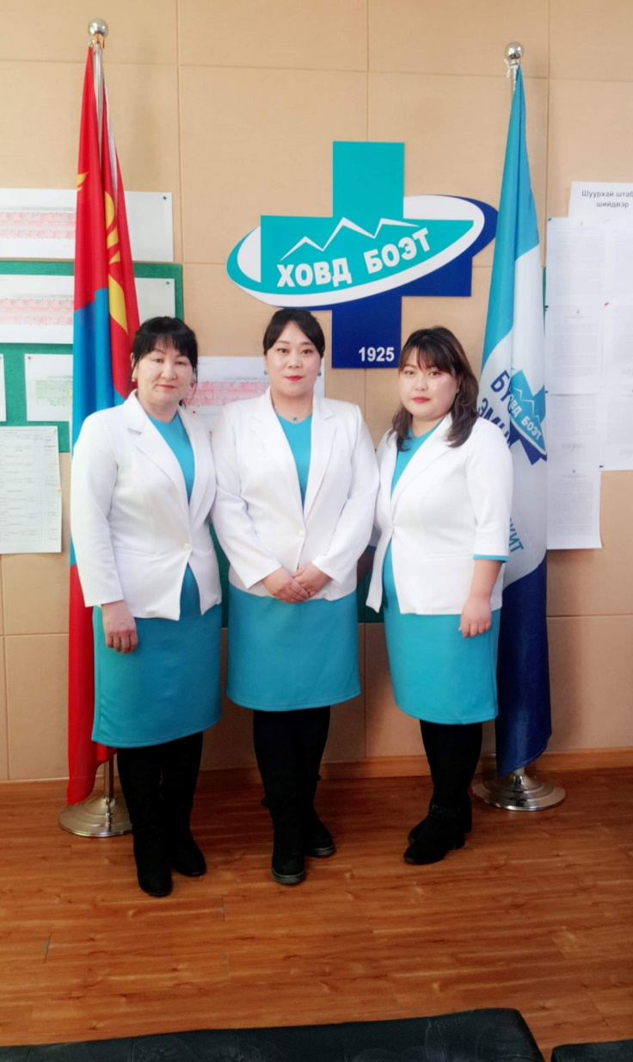

Ховд аймгийн бүсийн оношилгоо эмчилгээний төв
Хүний нөөцийн алба
2022 он.

Slide 2

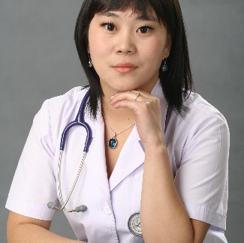
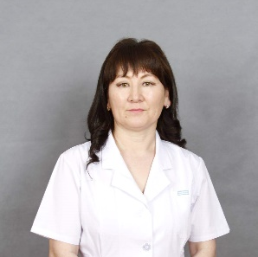

Хүний нөөцийн албаны бүтэц
Менежер
Хууль, эрхзүйн мэргэжилтэн
Албаны дарга
"Та байгаа газраа байгаа зүйлээрээ чадах зүйлээ хий.." Теодор Рузьвелт

Slide 3

Хүний нөөцийн албаны зорилго, зорилт
Зорилго:
Эрүүл мэндийн салбарын тусламж үйлчилгээг тэгш хүртээмжтэй хүргэх болон өөрчлөлт шинэчлэлтэд зохицож чадах үнэт зүйлс, мэдлэг, чадвар, хандлага бүхий чадавхи сайтай, нийгмийн баталгаа хангагдсан, ёс зүйн төлөвшилтэй хүний нөөцийг хөгжүүлэх.
Зорилт:
Хүний нөөцийн менежментийг боловсронгуй болгох
Хүний нөөцийн хөгжүүлж, чадавхижуулах
Хүний нөөцийн эрүүл мэнд, нийгмийн асуудлыг сайжруулж, дэмжих
Хүний нөөцийн аюулгүй байдал, ажиллах орчинг ээлтэй байлгах
Эмнэлгийн мэргэжилтний ёс зүй, хариуцлагыг нэмэгдүүлэх
Notes:
ТАЗ-өөс ажилтнуудын хувийн хэргийг цахим хэлбэрт шилжүүлэх
ТАЗ-ийн ХНУМТ програмд тэтгэвэрт гарах ажилчдын ажилласан жилийг нарийвчлан тулгах
ТАЗ-ийн ХНУМТ програмд төрийн алба хаасан хугацааны нэмэгдлийг сар бүр оруулдаг болгох зэрэг ажлууд нэмэгдэж байгаатай аолбогдуулан

Slide 4

Хүний нөөцийн албаны үйл ажиллагаа
Албад, тасаг нэгж
Хамтын ажиллагаа
Хүний нөөцийн алба
Уялдаа холбоо
Захирлын зөвлөл, Удирдлагын баг
Нэгдмэл шийдвэр гаргалт
1. Хүний нөөц, хөгжлийн хөтөлбөр
2. Нийгмийн баталгааг хангах хөтөлбөр
3. Хөдөлмөрийн гэрээ

Slide 5

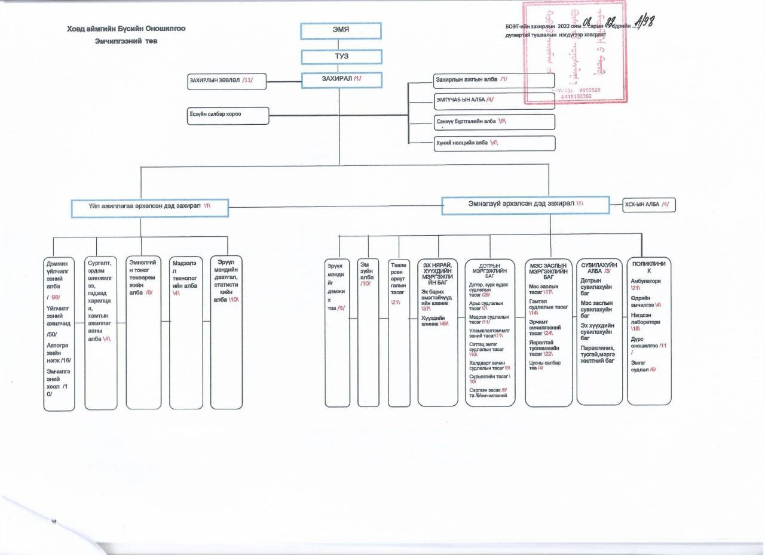
хүНИЙ НӨӨЦ ТӨЛӨВЛӨЛТ
Ховд аймгийн Бүсийн оношилгоо эмчилгээний төвийн захирлын 2022 оны 08 дугаар сарын 24-ний өдрийн А/98 дугаар тушаалаар
Дэд захирал - 2
Алба - 11
Тасаг - 20
Клиник - 2 гэсэн бүтэцтэй батлагдсан ба нийт 490 эмч, эмнэлгийн ажилчид ажиллаж байна. Тус байгууллагын үйл ажиллагааны стратеги төлөвлөгөөг 2022 онд боловсруулсан ба гүйцэтгэлийн төлөвлөгөөтэй уялдуулж 2022 оны 01 дүгээр улиралд Хүний нөөцийн хөгжлийн хөтөлбөрийг шинэчлэн боловсруулахаар төлөвлөн ажиллаж байна.

Slide 6

Хүний нөөцийн чадавхи
Эмч (133):
Үндсэн мэргэшил 90,9%
Төрөлжсөн мэргэшил 45,8%
79,3 хувь
20 чиглэлийн үндсэн мэргэшил,
42 чиглэлийн төрөлжсөн мэргэшлийн эмч нар ажиллаж байна.
Эмнэлгийн мэргэжилтнүүд
Эмч/Сувилагч
1:1,7
Ажиллаж байгаа эмч, ажилчид 490
Сувилагч, тусгай мэргэжилтэн (256):
Мэргэжлийн зэрэг – 34,7%
Төрөлжсөн мэргэшил 85.5%
Боловсролын зэрэг – 7.1%
Notes:
Мэргэжлийн зэрэгт клиникийн профессор-14, зэрэг121 оруулсн

Slide 7

БОЭТ-ийн Хүний нөөцийн хөгжлийн төлөвлөгөө...
/2022-2024 он/
Их эмч
Мэргэжлийн зэрэгтэй эмч нар- одоо 27%
Цаашид
50%-д хүргэнэ
Сувилагч
Мэргэжлийн зэрэгтэй - одоо 43.9%
Цаашид
70%-д хүргэнэ

Slide 8
БОЭТ-ийн хүний нөөцийн хөгжлийн төлөвлөгөө...
/2022-2024 он/
Их эмч
Төрөлжсөн нарийн мэргэжил эзэмшсэн - одоо 45.8%
Цаашид
70%-д хүргэнэ
Сувилагч
Төрөлжсөн нарийн мэргэжил эзэмшсэн- одоо 85.5%
Цаашид 100%-д хүргэнэ

Slide 9

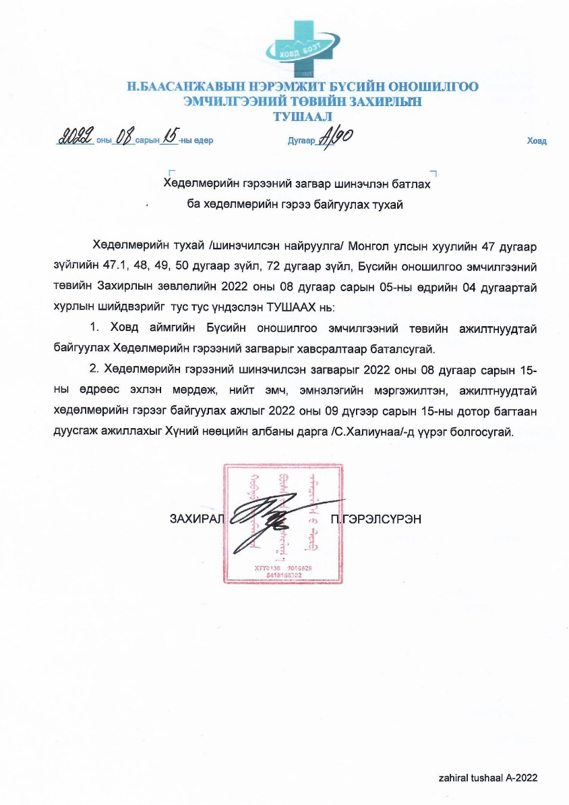
БОЭТ-ийн захирлын 2022 оны А/90 дугаартай тушаалаар Хөдөлмөрийн гэрээг Хөдөлмөрийн тухай /шинэчилсэн найруулга/ хуульд нийцүүлэн шинэчлэн боловсруулж батлуулсан.
7 бүлэг 66 зүйлтэй.
Нийт 25 тасгийн
үндсэн 490
түр томилгоотой 52 эмч, эмнэлгийн ажилтантай шинэчлэн Хөдөлмөрийн гэрээг байгуулсан.

Slide 10

АЛБАН ТУШААЛЫН ТОДОРХОЙЛОЛТ
Төрийн албаны зөвлөлийн 2019 оны 01 дүгээр сарын 11-ний өдрийн 03 дугаар тогтоолыг үндэслэж ажлын байрны чиг үүргийн дагуу БОЭТ-ийн захирлын 2022 оны А/66 дугаар тушаалын дагуу АТТ боловсруулан мөрдөн ажиллаж байна.
Үүнд:
1.Эмч, эм зүйч нарт 31 чиглэлээр 133 мэргэжилтэнд
2. Сувилагч, тусгай мэргэжилтэнд 76 чиглэлээр 256 мэргэжилтэнд
3. Бусад ажилтанд 17 чиглэлээр 101 ажилтанд тус тус боловсруулж батлуулан ажиллаж байна.
2. АТТ-ыг шинээр байгуулагдан гарсан үйл ажиллагаа явуулж буй тасаг, нэгж, албадуудын мэргэжилтэн нэг бүрт ажлын байрны чиг үүргийн дагуу боловсруулан батлуулж мөрдүүлэн ажиллуулж эхлээд байна. Үүнд: Нярай судлалын тасаг, Халдварын сэргийлэлт хяналтын алба, хүчилтөрөгчийн техникч ...г.м.
3. АТТ-д ажлын байрны шаардлагатай тоног төхөөрөмжөөр хангагдах, аюулгүй орчин нөхцөлд ажиллахыг шаардах санал хүсэлтээ илэрхийлэх, тусламж үйлчилгээний чанарыг тогтмол сайжруулах талаар тусгасан.

Slide 11
Төлөвлөж, баталгаажуулан, хэрэгжүүлсэн
БОЭТ-ийн захирлын тушаалууд
Цалин хөлстэй холбоотой Б тушаал 336,
Бусад үйл ажиллагаатай холбоотой
А тушаал 35 төлөвлөн батлуулж, хэрэгжүүлэн ажилласан.
Сэлгэн ажиллуулах- 36
Хавсран ажиллуулсан - 28
Түр томилгоо - 20

Slide 12
Төлөвлөж, баталгаажуулж, хэрэгжүүлсэн
БОЭТ-ийн Захирлын тушаал
Урамшуулалт цалин
Эмч, ажилчид нийт- 512
Улирлын урамшуулал
2022- I-IY улиралд 1836
Ур чадвар
Эмч, ажилчид нийт- 96

Slide 13
ХУВИЙН ЧӨЛӨӨ
Цалингүй чөлөө:
Захирлын тушаалаар 50 эмч, эмнэлгийн ажилчид 1534 хоногийн чөлөөг олгосон байна.
ЦАЛИНТАЙ ЧӨЛӨӨ
Захирлын тушаалаар 89 эмч, ажилчдад ажлын 1020 хоногийн чөлөөг олгосон байна.
Мөнгөн дүн: 40,800,000₮
БУСАД:
БОЭТ-ийн 28 эмч, ажилчид жирэмсэн, амаржсаны амралт авсан байна.
Хөдөлмөрийн чадвар түр алдалт: 42 эмч, ажилчид
Тэтгэвэрт гарсан:
БОЭТ-өөс 26 эмч, ажилчид өндөр насны тэтгэвэрт гарсан байна.

Slide 14
Хүний нөөцийн албанд ирсэн өргөдөл, хүсэлт.
Нийт -727
Шийдвэрлэлт -610, 83.9%
Ажилд орох-145
Цалинтай, цалингүй чөлөө-269
Хавсран ажиллах хүсэлт-44
Бусад өргөдөл, хүсэлт-269

Slide 15


Эмч, ажилчдын нийгмийн баталгааг хангах хөтөлбөрийн хүрээнд

Slide 16
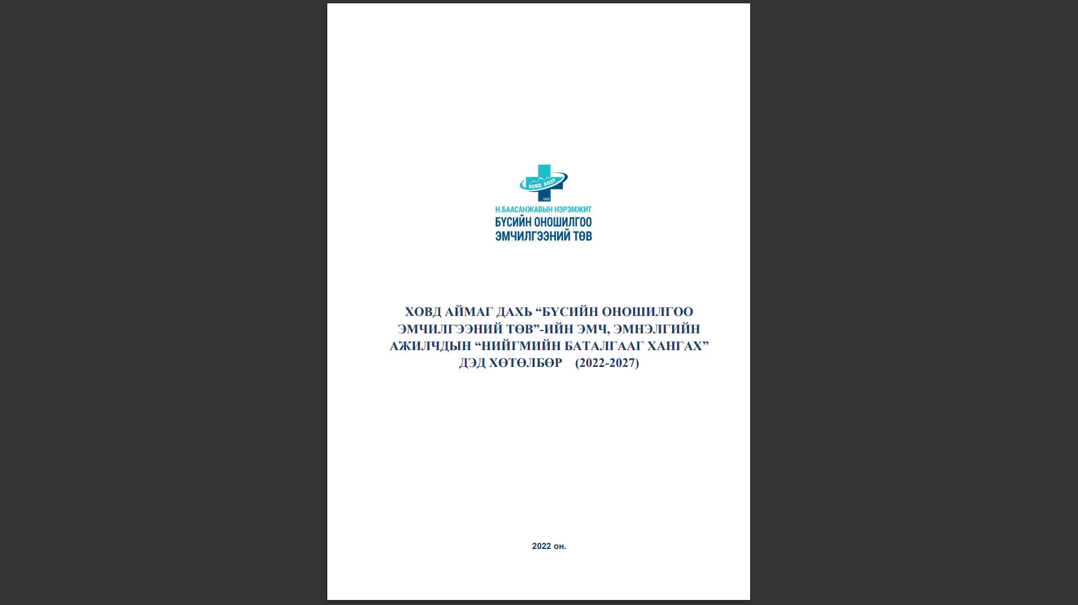
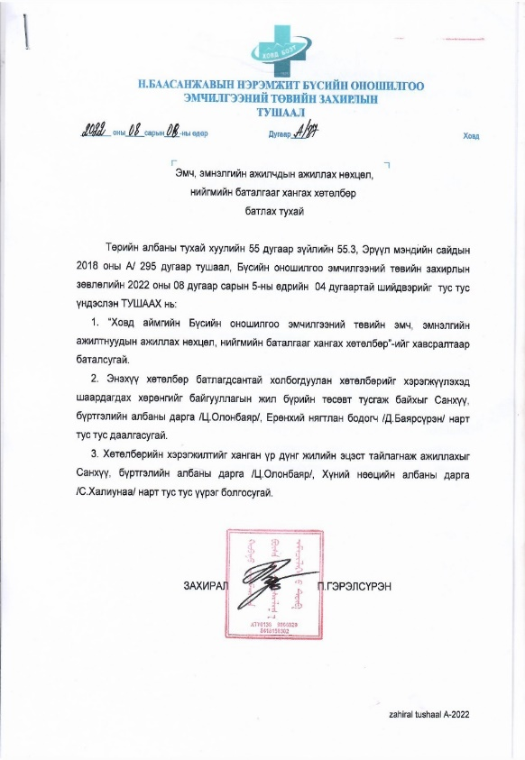
БОЭТ-ийн захирлын 2022 оны А/98 дугаар тушаалаар “Эмч, эмнэлгийн ажилчдын нийгмийн баталгааг хангах хөтөлбөр”-ийг боловсруулан батлуулсан.
7 бүлэг 56 зүйлтэй.
Аймгийн Төлөөлөгчдийн хурлаар батлуулах “Нийгмийн баталгааг хангах хөтөлбөр”-ийг боловсруулсан байна. 2023 онд батлуулж, хэрэгжүүлэн ажиллахаар төлөвлөн ажиллаж байна.

Slide 17
2022 1,2,3,4-р улирлын ажлын үр дүнг 60 хүртэлх хувиар дүгнэж, мөнгөн урамшуулал олгосон.
Ховд аймгийн Засаг даргатай хамтран чадварлаг эмч, эмнэлгийн мэргэжилтэн шалгаруулж 4 ажилтанд тус бүр 4-5 сая төгрөгөөр урамшуулсан.
Монгол улсын Засгийн газрын 107 дугаар тогтоолын дагуу эмч, эмнэлгийн ажилчдын цалинг 2022.04.01-өөс эхлэн 30.000-90.000 төгрөгөөр нэмэгдүүлсэн.
“Дэлхийн эмч нарын өдөр”, “Олон улсын сувилагч эх баригчдын өдөр” “Эрүүл мэндийн ажилтны өдөр”-өөр нийт 459 эмч, эмнэлгийн мэргэжилтэнд 100.000 төгрөг нийт 50.140.000 төгрөгний урамшуулал олгосон.
2022 оны ажил хөдөлмөрөөрөө хамт олноо манлайлан ажилласан шилдэг тасаг хамт олон, эмч, эмнэлгийн ажилчдыг 17.500.000 төгрөгөөр шагнаж урамшуулсан.

Slide 18

Нэг удаагийн мөнгөн тэтгэмж
13 дахь сарын цалин эмч, эмнэлгийн ажилтан бүрт 500.000 төгрөг /215 сая/
Ха
Хагас жилийн гүйцэтгэлээр эмч, эмнэлгийн ажилтан бүрт 240.000 төгрөг
гас жилийн гүйцэтгэлээр эмч, эмнэйн ажилтан бүрт
240.000 төгрөг
Ха
Жилийн гүйцэтгэлээр эмч, эмнэлгийн ажилтан бүрт 1.200.000 төгрөг, ажлын гүйцэтгэлээс хамаарч нэмэлтээр 500-1 сая төгрөг /600 сая/
ажилтан бүрт
240.000 төгрөг

Slide 19

Шагнал урамшуулал:
Тэргүүн
/21/
Жуух бичиг
/30/
ЗД-н Жуух бичиг
/32/
ЗД-н Хүндэт өргөмжлөл
/30/

Slide 20

Бусад:
БОЭТ-ийн захирлын зөвлөлийн хурлыг 2022 онд 7 удаа хуралдуулж, 38 асуудлыг шийдвэрлэсэн байна.

Slide 21
Хамтран болон бие даан зохион байгуулсан ажлууд...
Олон улсын ахмадын өдөр
Байгууллагын аварга шалгаруулах спортын бага наадам
ТУЗ-ийн хурал
2022-2023 оны шинэ жил тэмдэглэн өнгөрүүлэх үйл ажиллагаа
Дэлхийн эмч нарын өдөр тэмдэглэн өнгөрүүлэх үйл ажиллагаа
“Эрүүл мэндийн ажилтны өдөр”-ийг тэмдэглэн өнгөрүүлэх үйл ажиллагаа
“Хөдөлмөрлөх эрхээ баталгаажуулья” аян
БОЭТ-ийн Мөсний баяр
“Хамтдаа хөгжье” дэвжээ тэмцээн
“ОУ-н Сувилагчдын өдөр”-ийг тэмдэглэн өнгөрүүлэх үйл ажиллагаа

Slide 22
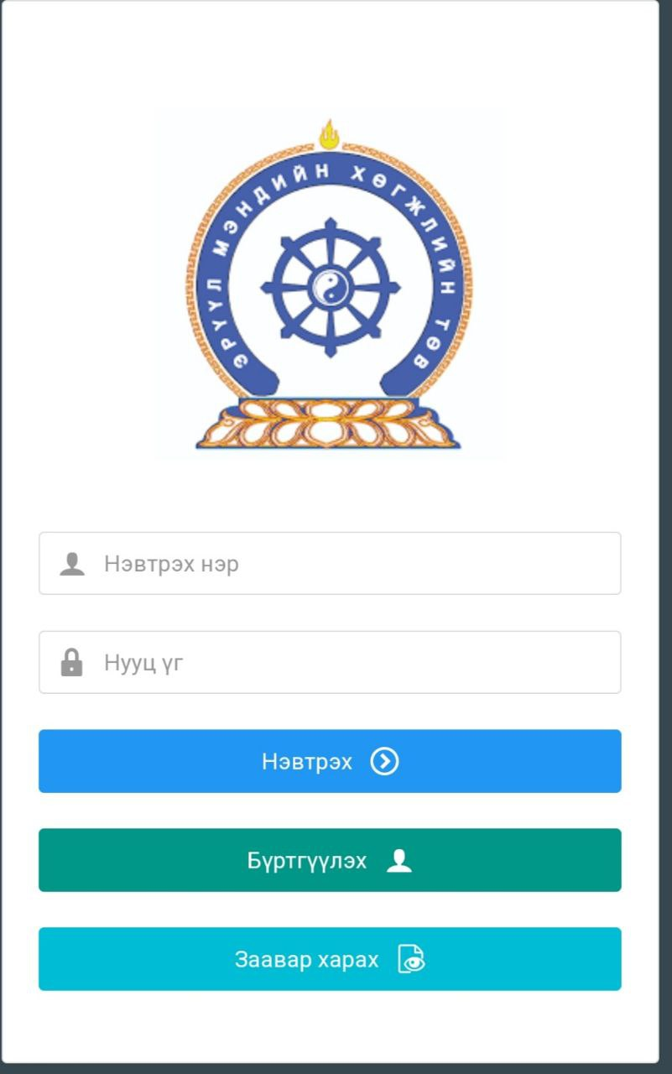
www.hr.hdc.gov.mn “Эрүүл мэндийн ажилтны нэгдсэн бүртгэлийн сан” программ
Ажлын туршлага, мэдээлэл нийт 354 эмч мэргэжилтэн баталгаажуулалт хийснээс
Ажиллаж байгаа эмч, мэргэжилтэн - 281
Ажлаас гарсан эмч, мэргэжилтэн – 73

Slide 23
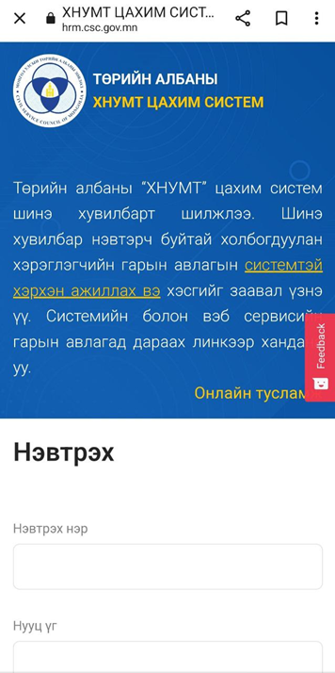
https://hrm.csc.gov.mn/ “Хүний нөөцийн удирдлага мэдээллийн тогтолцоо” программ
Төрийн албаны зөвлөлийн “Хүний нөөцийн удирдлага мэдээллийн тогтолцоо” програмд одоогийн байдлаар нийт 774 хүний мэдээлэл байгаагаас үндсэн идэвхитэй ажил эрхлэлттэй 550 эмч ажилчид байна.
Энэ програм нь төрийн албаны цалингийн нэгдсэн системийн эх үүсвэр бөгөөд мэдээллийн найдвартай байдлыг үнэн зөв бодитойгоор оруулснаар төрийн албан хаагчийн цалин хөлс үнэн зөв тодорхойлогдох үндэс болох юм.

Slide 24

https://hrm.csc.gov.mn/ “Хүний нөөцийн удирдлага мэдээллийн тогтолцоо” программ
Хүний нөөцийн албанаас тус програмд сар бүр дараах тушаал, мэдээллийг PDF хэлбэрт скайнардаж ажилтан бүрт нэмэгдэл 2848 оруулсан байна. Үүнд:
Үндсэн ажилд томилсон, ажилд авсан, түр томилсон, сэлгэн ажилласан, жирэмсний амралт авсан, ажлаас чөлөөлөгдсөн - 315
Үндсэн мэдээлэл, цалингийн мэдээлэл очих mail хаяг өөрчлөлт -108
Хавсран ажилласан - 718
Мэргэшлийн зэргийн нэмэгдэл - 107
Орон нутгийн болон хоолны нэмэгдэл - 408
Төрийн алба хаасны болон хэвийн бусын нэмэгдэл – 357, 315
Ёс зүй болон хариуцлагын нэмэгдэл – 54
Хоолны нэмэгдэл - 466

Slide 25

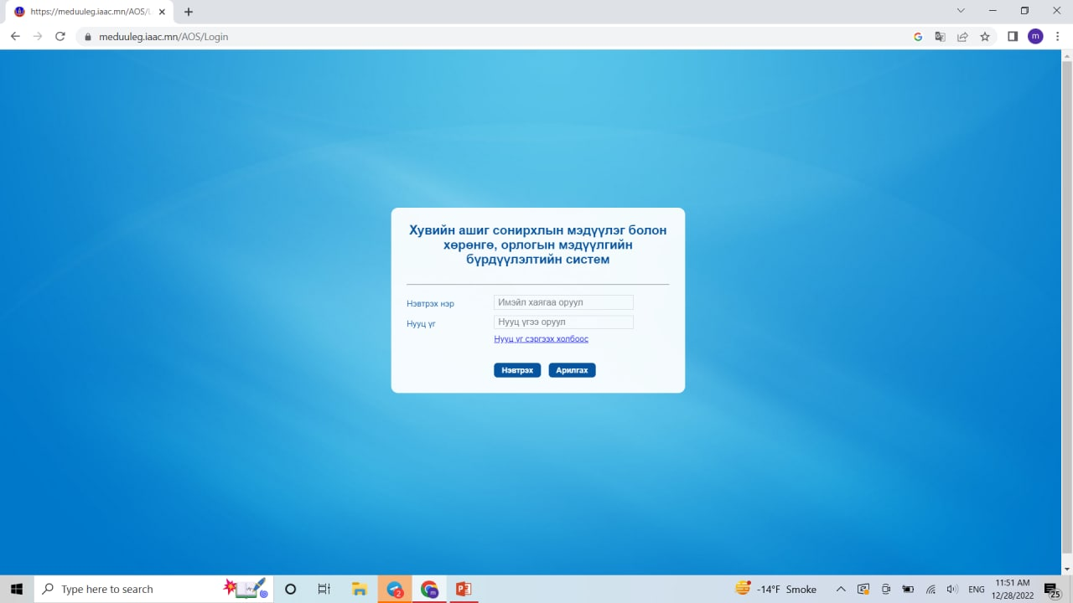
Хувийн ашиг сонирхлын мэдүүлэг болон хөрөнгө, орлогын мэдүүлгийн бүрдүүлэлтийн систем https://meduuleg.iaac.mn/
Авилгатай тэмцэх газрын “Хувийн ашиг сонирхлын мэдүүлэг болон хөрөнгө, орлогын мэдүүлгийн бүрдүүлэлтийн системд” одоогийн байдлаар нийт 30 удирдах албан тушаалтны хувийн ашиг сонирхлын урьдчилсан мэдүүлгийг шалган, мэдүүлгийг хянан баталгаажууллаа.
Тухайн хугацаанд иргэн, аж ахуйн нэгж, байгууллагаас ирүүлсэн албан тушаалтны авлига, ашиг сонирхлын зөрчилтэй холбоотой 1 гомдол, мэдээллийг хүлээн авч шалгаснаас 1 гомдол, мэдээллийг хянан шийдвэрлэлээ.

Slide 26

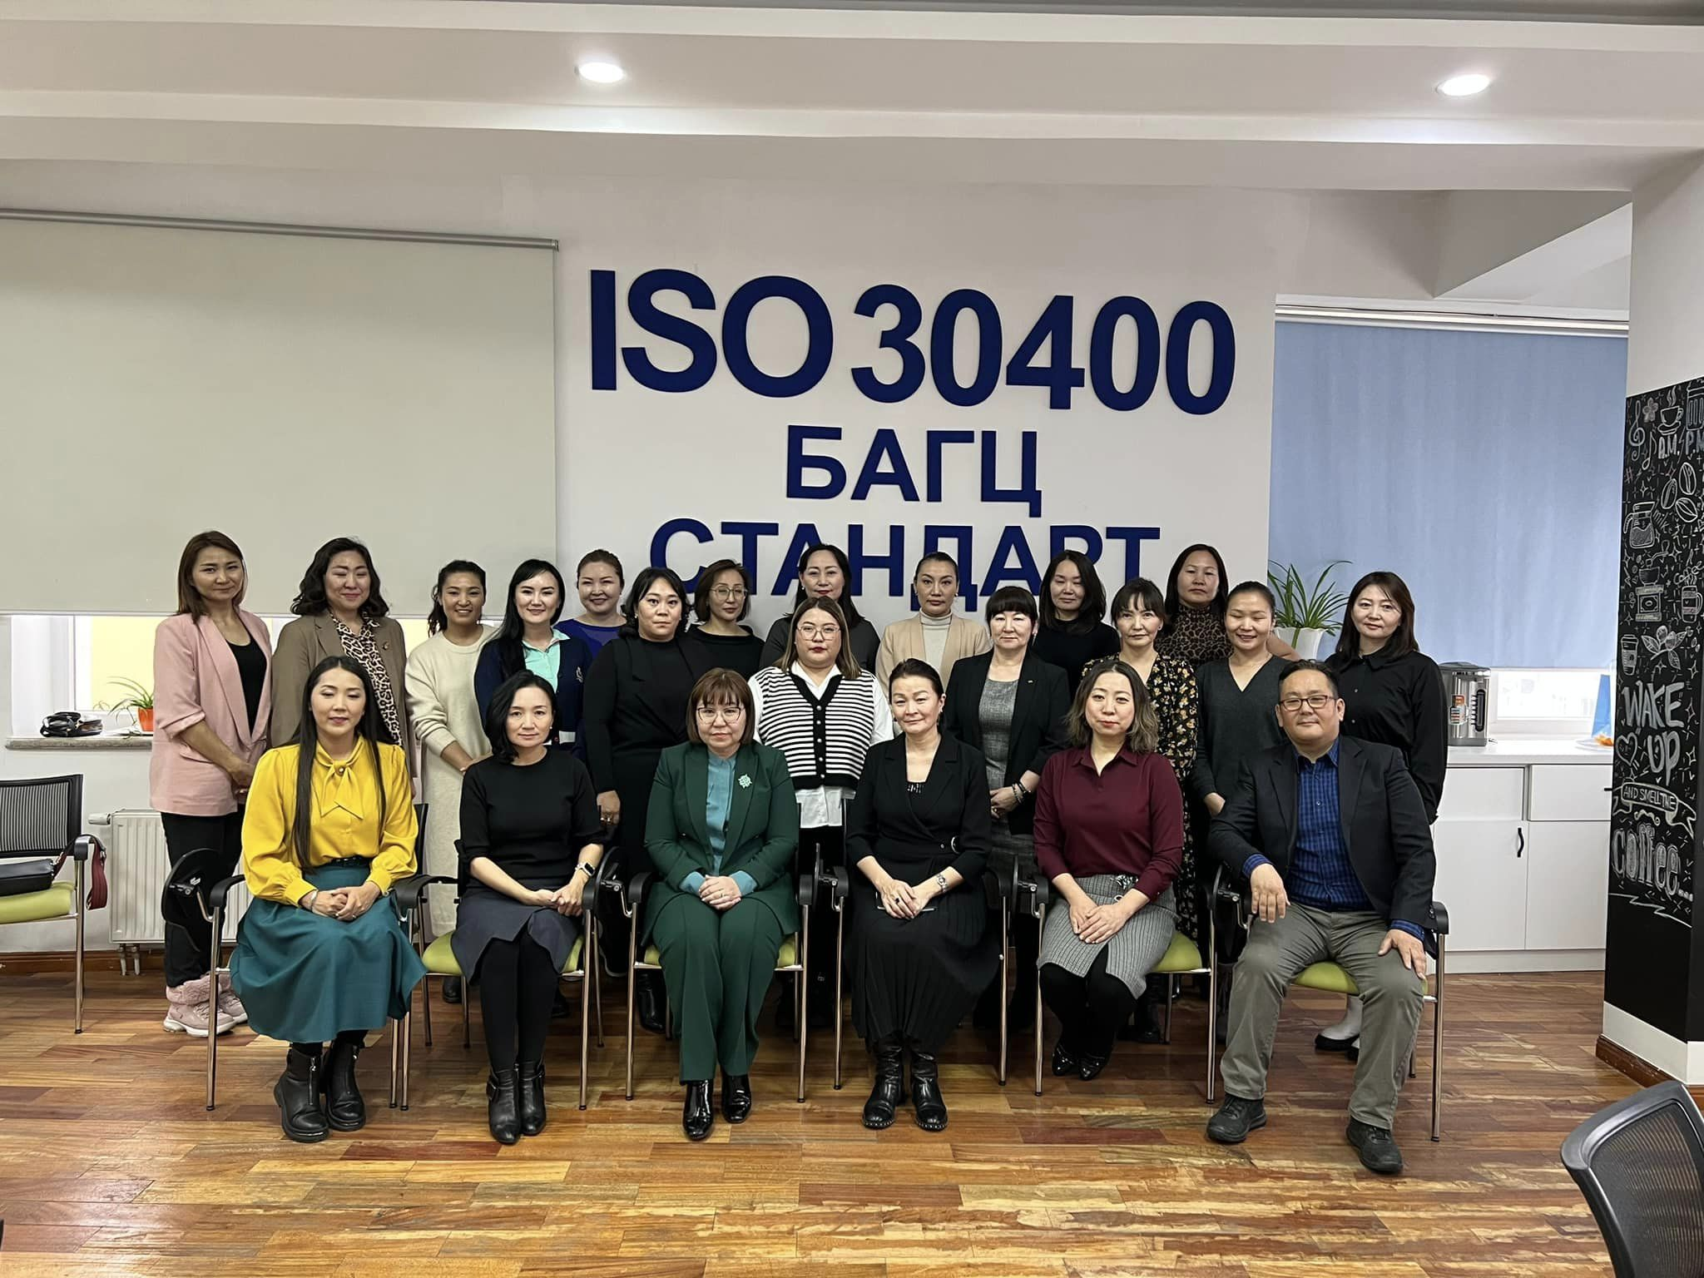
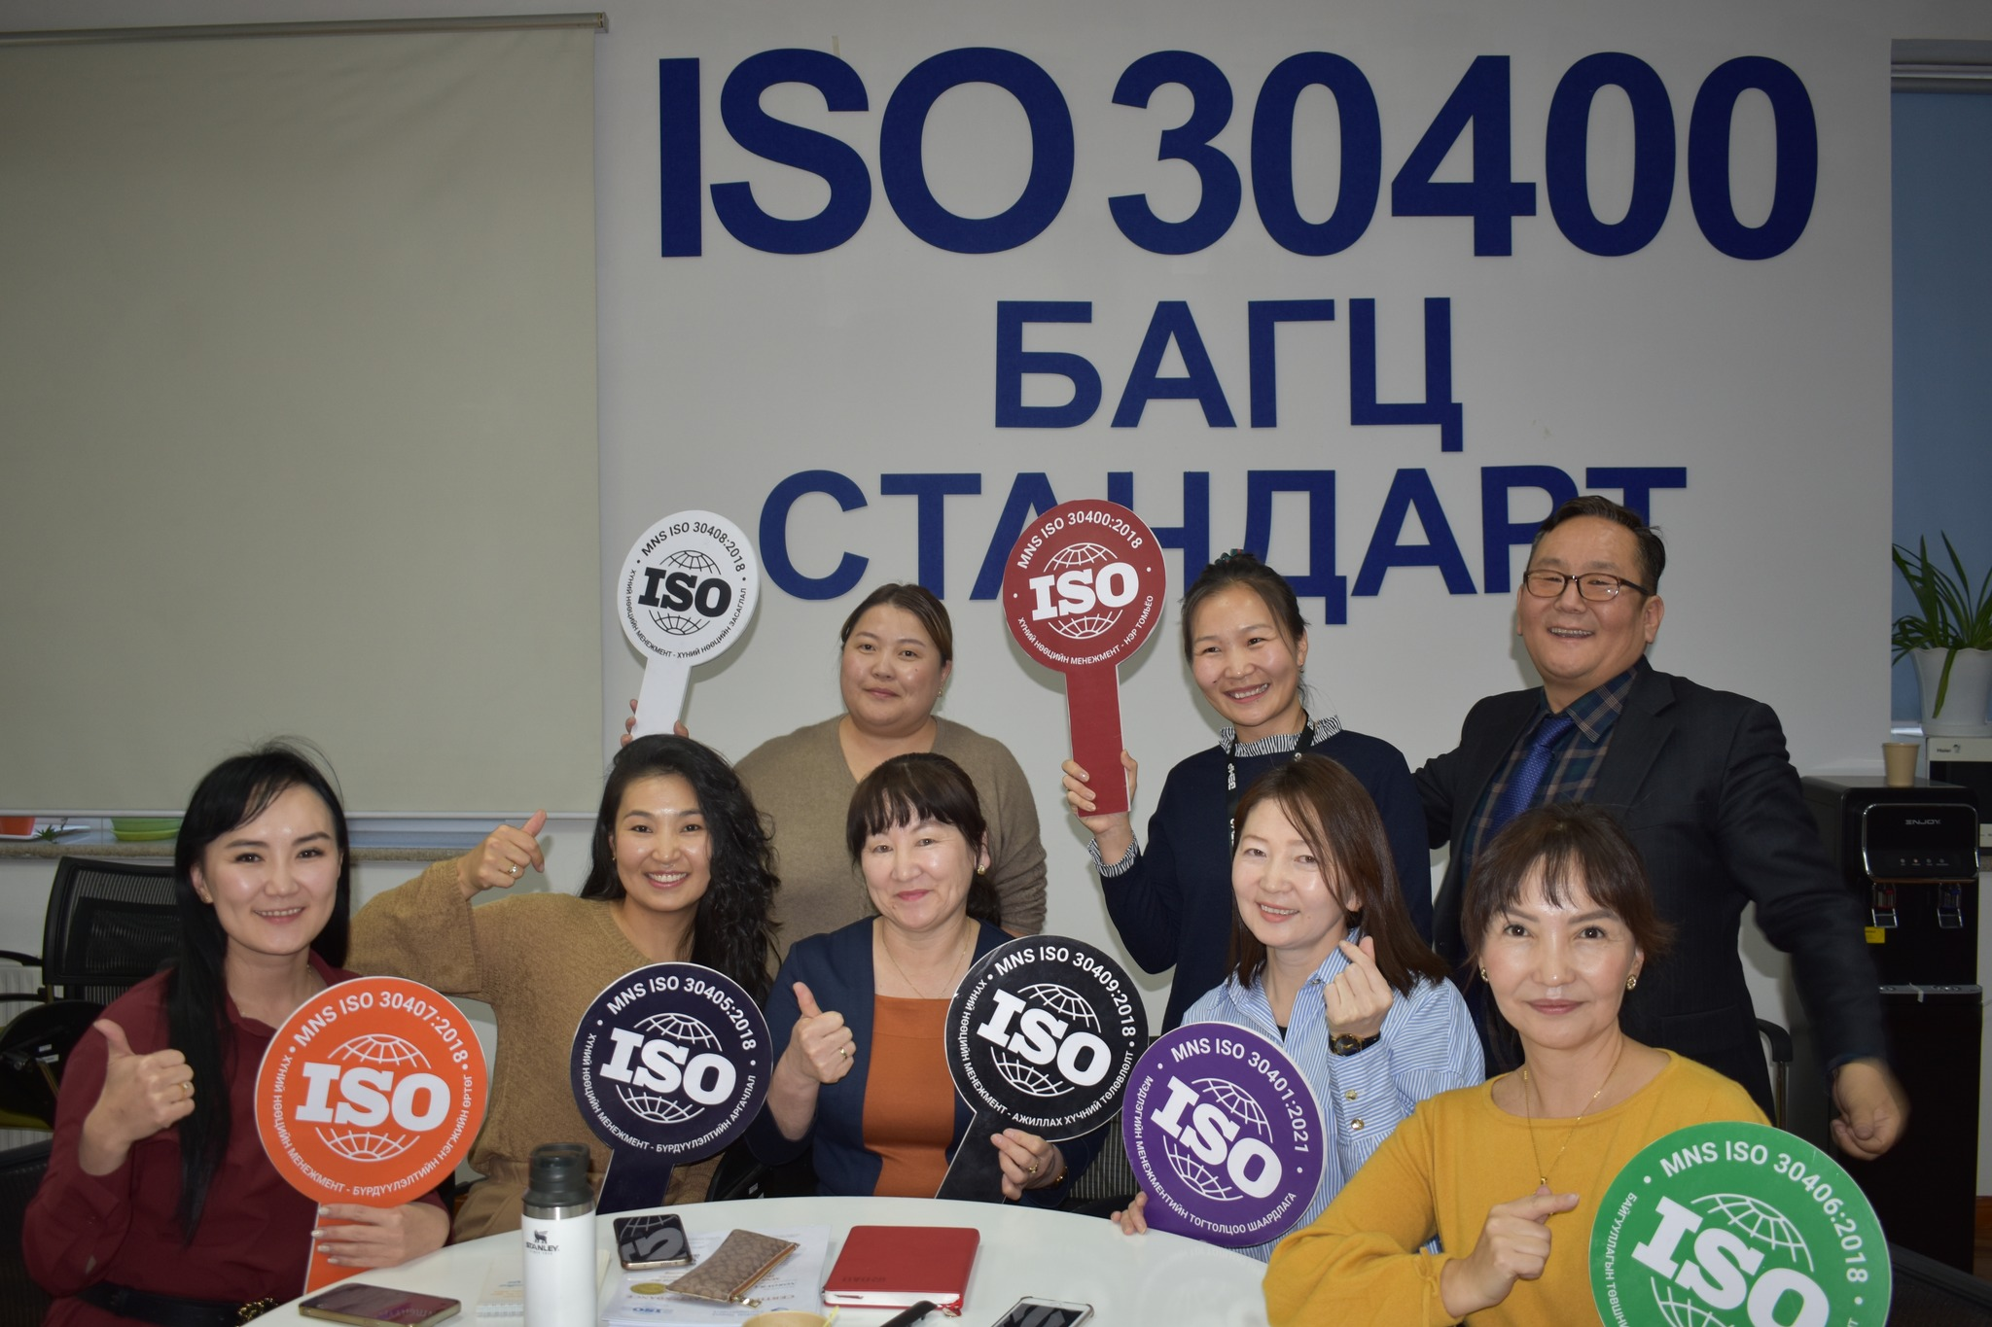
MNS ISO 30400 багц стандарт
Хүний нөөцийн менежментийн тогтолцооны MNS_ISO_30400 багц стандартын
хэрэгжүүлэлтийн М-1, М-2 сургалтанд хамрагдлаа.

Slide 27
Хийгдсэн судалгаануудаас...
2022 он

Slide 28
Ирсэн бичиг, ЭМЯ,ЭМГ,ЭМХТ-ийн болон бусад судалгаа
Тэтгэвэр, Тэтгэмж
Эрүүл мэнд ба жирэмсэн эхчүүд
Ирсэн бичиг-134
Явуулсан бичиг-42
Судалгаа:23
1
2
3
4
Түрээсийн орон сууц авах ажилчид, Өрхийн орлого зээл
Нөөц ажилчид

Slide 29
БОЭТ-ийн ажилчид насны бүлэг
Нийт - 490 ажилтантайгаас эрэгтэй -112
(22%), эмэгтэй 378 (78%)
29 хүртэлх нас 78
13%
30-39 нас 180
38%
40-49 нас 131
26%
50-54 нас 78
18%
55-59 нас 23
5%
60, түүнээс дээш 0
0.0%
0% 20% 40% 60% 80% 100%

Slide 30
0-12 насны хүүхэдтэй болон жирэмсэн эхчүүдийн судалгаа
232 (62%) (0-12 насны хүүхэдтэй)
27 (10%) (жирэмсэн эх)
44 (18%)
(0-12 насны 3 хүүхэдтэй)
146 (38%) (Бусад)
Нийт эмэгтэйчүүд 378 (82%)

Slide 31

Архаг хууч өвчтэй болон ХЧА-тай ажилчдын судалгаа
Нийт ажилчид-490
Архаг, хууч өвчтэй 175(35%)
ХЧА 35(19%)
Бусад суурь өвчин 140 (81%)
Эрүүл 315(65%)

Slide 32
Санал: 1
Хүний нөөцийн албаны үйл ажиллагаа нь орчин үеийн чиг хандлагад нийцүүлэн үйл ажиллагаа явуулж байгаа боловч албанд эмнэлгийн бусад ажилтан болон хүний нөөцийн бүрдүүлэлт хариуцсан менежер орон тоогоор ажиллуулах зайлшгүй шаардлагатай байна. Үүнд дараах стандарт тушаал шийдвэрийг үндэслэж байна.
MNS 5095:2017 стандартаар хүний нөөцийн удирдлага 150 ажилтанд 1 байх ёстой. (Үндсэн 490, түр томилгоо нөөцний 89 ажилтантай)
Цаг хугацаа, хариуцлага шаардсан цахим платформууд нэмэгдсэн https://hrm.csc.gov.mn/ , www.hr.hdc.gov.mn
Төрийн албан хаагчийн хувийн хэрэг хөтлөх журам шинэчлэгдэж цахим байдлаар давхар хөтлөн бүрдүүлэлт хийх
(Төрийн албаны зөвлөлийн 2022 оны 11 дүгээр сарын 14-ний өдрийн 600 дугаар тогтоол)
MNS ISO 30400:2018 багц стандартыг БОЭТ-ийн хэмжээнд нэвтрүүлж хэрэгжүүлэхэд Бүрдүүлэлт хариуцсан хүний нөөцийн менежер орон тоогоор ажиллуулсан байх г.м

Slide 33
Санал:2
Хүний нөөцийн менежментийн тогтолцооны MNS ISO 30400:2018 багц стандартын M-1, M-2 сургалтанд удирдах түвшний дарга, менежерүүдийг сургах
Хүний нөөцийн менежментийн тогтолцооны MNS ISO 30401:2018 стандартын “ДОТООД АУДИТОР” бэлтгэх сургалтанд алба нь багаараа хамрагдах.
Хүний нөөцийн менежментийн тогтолцооны MNS ISO 30400:2018 багц стандартыг БОЭТ-д хэрэгжүүлэх
Notes:
ТАЗ-өөс ажилтнуудын хувийн хэргийг цахим хэлбэрт шилжүүлэх
ТАЗ-ийн ХНУМТ програмд тэтгэвэрт гарах ажилчдын ажилласан жилийг нарийвчлан тулгах
ТАЗ-ийн ХНУМТ програмд төрийн алба хаасан хугацааны нэмэгдлийг сар бүр оруулдаг болгох зэрэг ажлууд нэмэгдэж байгаатай аолбогдуулан

Slide 34
АНХААРАЛ ХАНДУУЛСАН ТА БҮХЭНД БАЯРЛАЛАА
ХАНДЛАГАА ӨӨРЧИЛЬЕ
ХАРИЛЦАН СУРАЛЦЪЯ
ХАМТДАА ХӨГЖЬЕ

